Slide 2
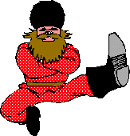
День смеха, День дурака — всемирный праздник, отмечаемый во всём мире первого апреля. Хотя праздник не является национальным, он отмечается во многих странах. Во время этого праздника принято разыгрывать друзей и знакомых, или просто подшучивать над ними.
Первый массовый первоапрельский розыгрыш состоялся в Москве в 1703 году. Глашатаи ходили по улицам и приглашали всех прийти на «неслыханное представление». От зрителей отбоя не было. А когда в назначенный час распахнулся занавес, все увидели на подмостках полотнище с надписью: «Первый апрель — никому не верь!» На этом «неслыханное представление» закончилось.
В Древней Руси с 1 апреля было связано собственное поверье: считалось, что в этот день просыпается домовой. И, чтобы он не очень рьяно брался наводить порядок, рекомендовалось сбивать его с толку всевозможными розыгрышами и шутками, жертвами которых были домочадцы – потому что, кто ж его, домового, видит?

Slide 3
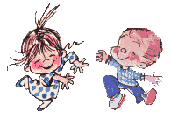
Юморная игра
Весёлые загадки | 10 | 20 | 30
Весёлые задачи | 10 | 20 | 30
Весёлые вопросы | 10 | 20 | 30
Весёлые конкурсы | 10 | 20 | 30
Весёлые сценки | 10 | 20 | 30

Slide 4
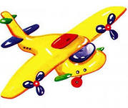
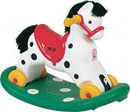
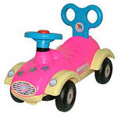
Весёлые загадки 10
Вы сидите в самолете, впереди вас лошадь, сзади автомобиль. Где вы находитесь?
Карусель

Slide 5
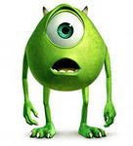
Весёлые загадки 20
Что нужно делать, когда видишь зеленого человечка?
Переходить дорогу

Slide 6
Весёлые загадки 30
Один глаз, один рог, но не носорог?
Корова из-за угла выглядывает

Slide 7
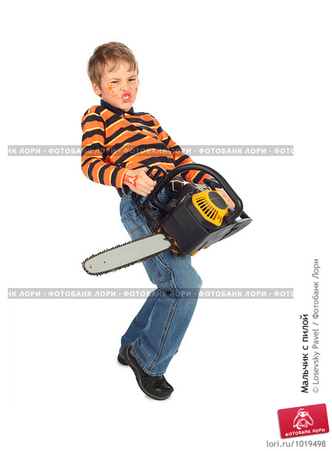
Весёлые задачи 10
Папа, мама и старшие сестры ужинают, а младший брат Васенька сидит под столом и пилит ножку стола со скоростью 3 см в минуту. Через сколько минут закончится ужин, если толщина ножки стола 9 см?
Через 3 минуты

Slide 8
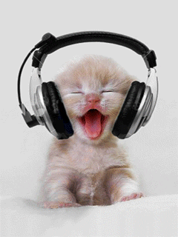
Весёлые задачи 20
Ровно в два часа ночи с балкона двенадцатого этажа выплеснут ведро воды. Вода долетит до земли через 9 секунд. Сколько времени осталось быть сухим коту Таpзану, если он, сидя на том самом месте, куда прилетит вода, начал еще в полночь петь свою любимую песню и поет уже 1 час 57минут и 9 секунд?
9 секунд

Slide 9
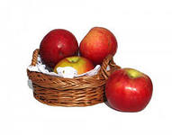
Весёлые задачи 30
В корзине 5 яблок. Как поделить их между пятью девочками, чтобы одно яблоко осталось в корзине?
Дать одной девочке яблоко в корзине.

Slide 10
Весёлые вопросы 10
Какой месяц короче всех?
Май – три буквы

Slide 11
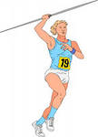
Весёлые вопросы 20
Что с земли легко поднимешь, но далеко не закинешь?
Пух

Slide 12
Весёлые вопросы 30
Что может путешествовать по свету, оставаясь в одном и том же углу?
Почтовая марка

Slide 13
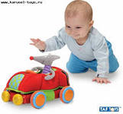
Весёлые конкурсы 10
«Быстрый водитель»
Берется длинная нитка, на один конец привязываются машинки, на другой - карандаши, или катушки от ниток. По свистку ведущего участники начинают сматывать нитки на карандаш. Побеждает в соревновании тот, у кого машинка быстрее доедет до финиша.

Slide 14
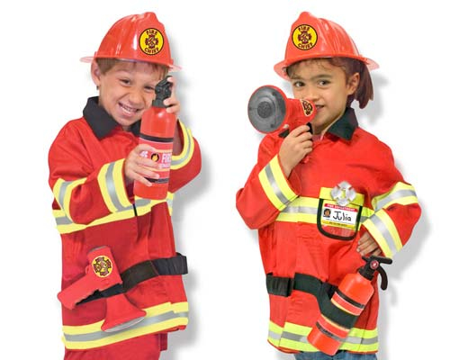
Весёлые конкурсы 20
«Пожарные»
У двух курток выворачивают рукава и вешают на спинки стульев. Стулья ставят спинками друг к другу на расстоянии одного метра. Оба конкурсанта начинают каждый у своего стула. По сигналу ведущего они должны взять куртки, вывернуть рукава, надеть, застегнуть все пуговицы. Потом обежать вокруг стула соперника, сесть на свой стул. Выигрывает тот, кто первый это сделает.

Slide 15
Весёлые конкурсы 30
«Спички детям не игрушка»
Берется спичка, смачивается в воде и налепляется на лицо участника, которому необходимо будет освободиться от нее, используя только мимику.

Slide 16
Весёлые сценки 10
Учитель. Когда же ты, наконец, начнешь исправлять свою единицу по алгебре? Ученик. Уже начал, Марь Иванна! Страницу из журнала вырвал, теперь только оценку поставить осталось.

Slide 17
Весёлые сценки 20
Внучка. Деда, купи собачку! Дед. (Смотрит в газету) Да куда я ее девать буду? Внучка. Ну купи! Дед. (Не отрываясь от газеты) Да чем ее кормить? Самому на кефир не хватает! Внучка. Ну дед, ну купи-и-и! Дед. Отстань! (Закрывает газету) Слушай, продай ее кому-нибудь другому!

Slide 18
Весёлые сценки 30
Мама. Ну, как дела сегодня в школе, сынок? Сын. (Радостно) Нормально! Мама. Ты хочешь сказать, что ты сегодня не бегал на перемене как угорелый? Сын. Не бегал. Мама. И не квакал под партой? Сын. Не квакал. Мама. Не пускал самолетики на уроке? Сын. Не пускал.
Мама. И не дрался с девчонками? Сын. Не дрался. Мама. И в столовой не наливал всем в суп компота? Сын. Не наливал. Мама. (Обеспокоенно) Что же случилось? (Прикладывает ладонь ко лбу) Ты не заболел? Сын. (Радостно) Да нет, я просто весь день стоял в углу!

